Slide 1

ENFOQUE DE ARQUITECTURA EMPRESARIAL EN LAS ORGANIZACIONES DE GESTIONES DE DATOS

Slide 2
IDEAS PRINCIPALES
EQUIPO 1
IVAN GARCIA MENDEZ
OSCAR SEGURA LAZARO
Notes:
El título debe ser específico y directo. Use el subtítulo para proporcionar el contexto específico del discurso.
- El objetivo debería ser llamar la atención del público, algo que puede hacer con una cita, una estadística sorprendente o un hecho. No es necesario que incluya este dato llamativo en la diapositiva.

Slide 3
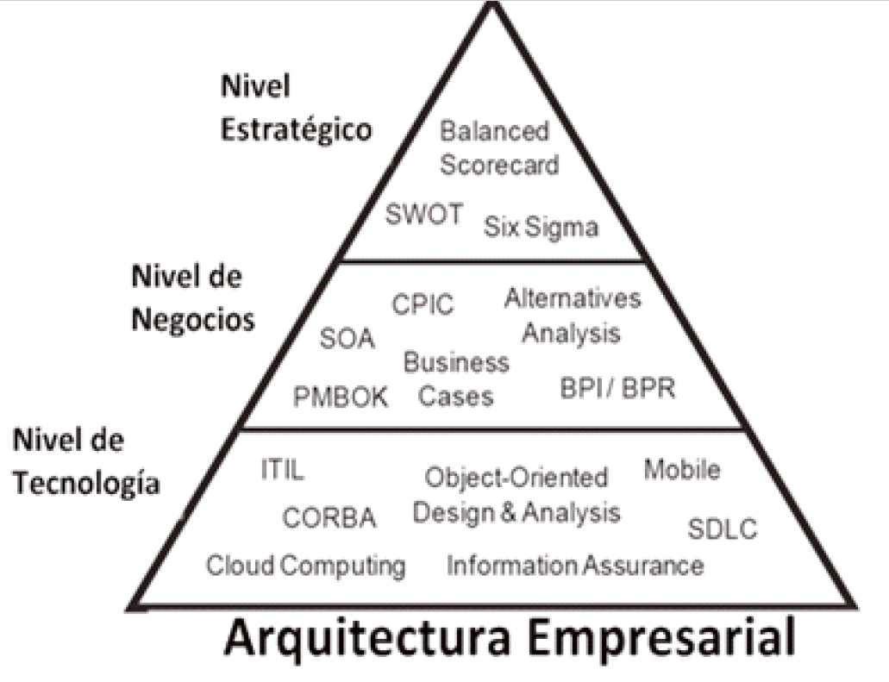
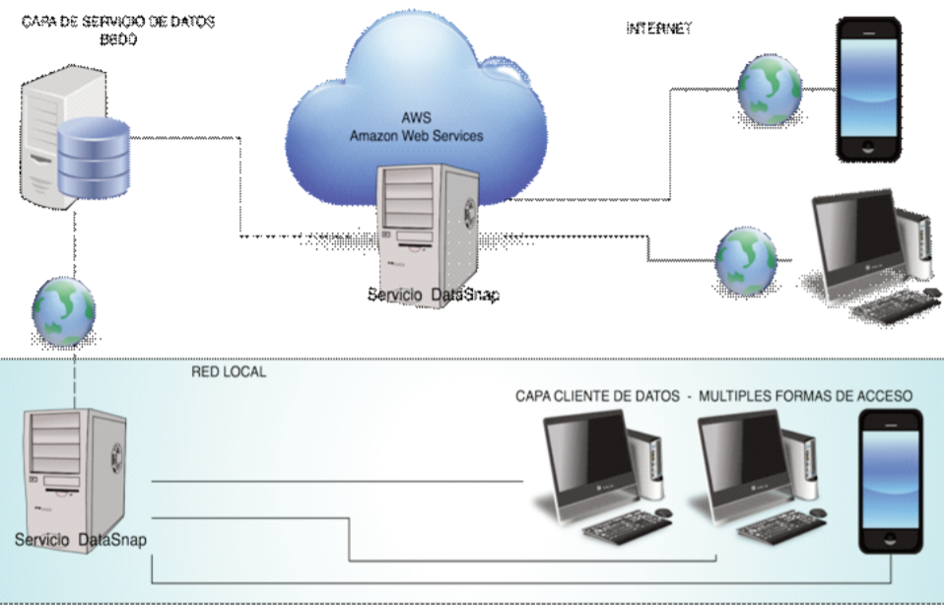
IDEA PRINCIPAL
La aplicación de la Arquitectura Empresarial enfocada como una estrategia de desarrollo y mejoramiento en la gestión de datos, logrando la implementación de cambios de estrategias para el flujo de información, los recursos tecnológicos, planeación de recursos entre otros factores que determinan el crecimiento y funcionamiento.
Traducir las necesidades comerciales en requisitos de datos y sistemas y administrar los datos y su flujo a través de la empresa.
Notes:
Use los puntos contextuales para ofrecer detalles que no sean de dominio general o para proporcionar información que su público necesite conocer para entender el contexto del discurso.
- No lea estos puntos principales directamente del PowerPoint; profundice en ellos durante su discurso.

Slide 4
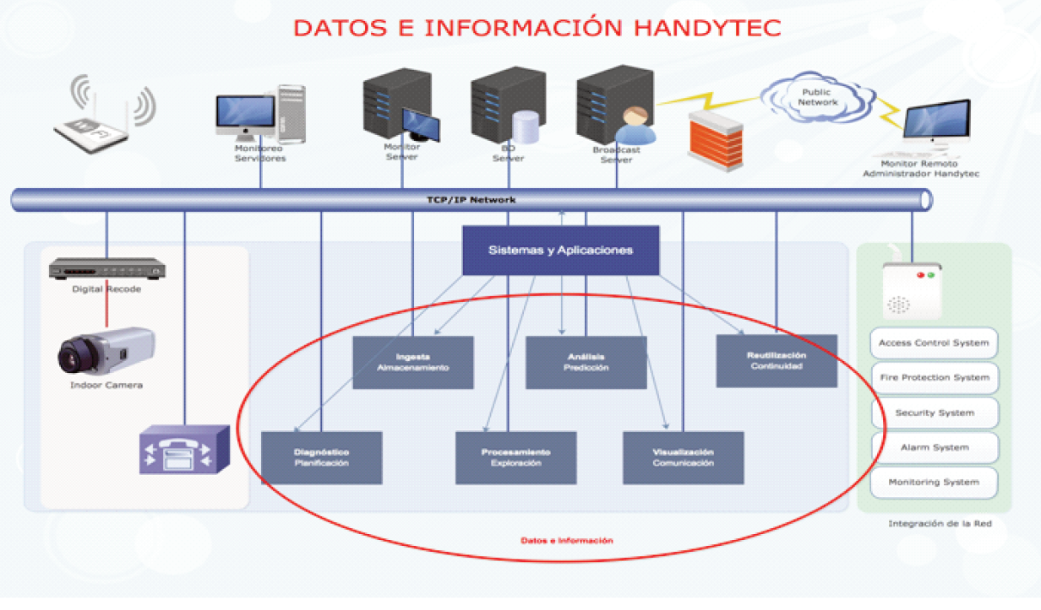
PUNTOS ESPECIFICOS
Arquitectura de sistemas o aplicaciones: Permite la interacción entre los sistemas y relaciones con los procesos de negocios de la empresa.
Arquitectura de datos: Orientadas al modelamiento y diseño de base de datos.
Arquitectura tecnológica: Orientado a la infraestructura tecnológica: hardware, software y comunicaciones.

Slide 5
IDEAS SECUNDARIAS
DECLARACION DE OBJETIVOS O PROPOSITOS
Provee una visión clara de cómo los recursos de negocio y tecnológicos soportarán y alcanzarán los objetivos e iniciativas de negocio de la organización.
Ayuda a entender la estrategia, el negocio, los sistemas y la infraestructura y como estos se interrelacionan
Facilita la priorización de objetivos y la decisión de qué hacer y en qué orden hacerlo
Gestiona el cambio y construcción de iniciativas
Planificación estratégica para los objetivos de la empresa , máxima eficacia y promover competitividad de la empresa.
Tener su alcance en toda la organización no solo los procesos sino también incluyen las personas, información, tecnología y lo más importante su relación entre sí(internamente) y con otros (externamente)
Identificar brechas en la línea de desempeño de las actividades comerciales/programas y las capacidades de apoyo de sistemas, redes y gestión de datos
Notes:
El título del punto principal n.º 1 debe ser claro y conciso. Resuma cada prueba para que sea clara y cítela correctamente. No se limite a leer las pruebas; ofrezca detalles cuando sea necesario.
[Escriba notas para los detalles aquí]
Asegúrese de pasar al segundo punto principal y a la siguiente diapositiva.

Slide 6
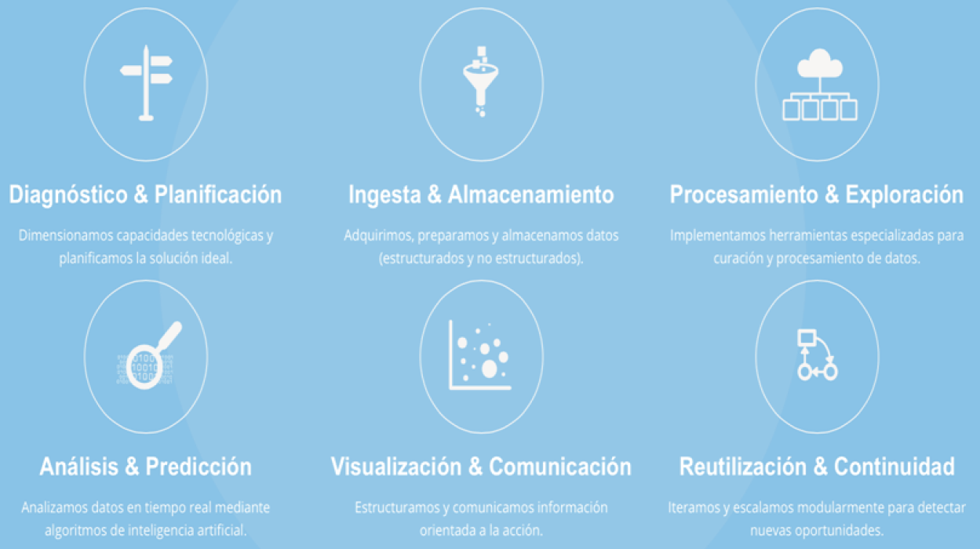
METODOLOGIA IMPLEMENTADA
Diagnostico y planeación.
Almacenamiento de datos.
Análisis de datos en tiempo real.
Visualización y comunicación.
Implantaciones de herramientas especializadas.
Detección de nuevas oportunidades de negocio.
Notes:
El título del punto principal n.º 2 debe ser claro y conciso. Resuma cada prueba para que sea clara y cítela correctamente. No se limite a leer las pruebas; ofrezca detalles cuando sea necesario.
[Escriba notas para los detalles aquí]
Asegúrese de pasar al tercer punto principal y a la siguiente diapositiva.

Slide 7
TITULO (CAMBIAR/JUSTIFICAR)
EQUIPO 2
ERNESTO DANIEL COYOC GONZALEZ
GILBERTO CORDOVA

Slide 8
titulo Cambio
Enfoque de arquitectura empresarial
Organización de gestión de datos
Planificación de arquitectura empresarial
Organización y función de gestión de datos

Slide 9
RESUMEN / ORGANIZADOR GRAFICO
EQUIPO 3

Slide 10


Enfoque de arquitectura empresarial en las organizaciones de gestión de datos
Identificar necesidades estratégicas y operativas.
Determinarla alineación estratégica de las actividades y recursos
Desarrollar los recursos y tecnologías en toda la empresa
Financiar los programas o proyectos
alinear y establecer la misión, visión y principios de una organización
Nivel
estrategico
Nivel de negocios
Nivel de tecnologia
AE en el establecimiento de politicas
Supervisar la gestión de programas y proyectos.
Identificar los indicadores de desempeño de los programas y proyectos.
Identificar y aplicar normas y gestión de configuración
identificar brechas en el desempeño de actividades

Slide 11
APLICACIONES PRACTICAS
EQUIPO 4
Luis Ángel Jiménez Bayona
Jesús RODRIGO VARGAS OLAN
Notes:
El título debe ser específico y directo. Use el subtítulo para proporcionar el contexto específico del discurso.
- El objetivo debería ser llamar la atención del público, algo que puede hacer con una cita, una estadística sorprendente o un hecho. No es necesario que incluya este dato llamativo en la diapositiva.

Slide 12
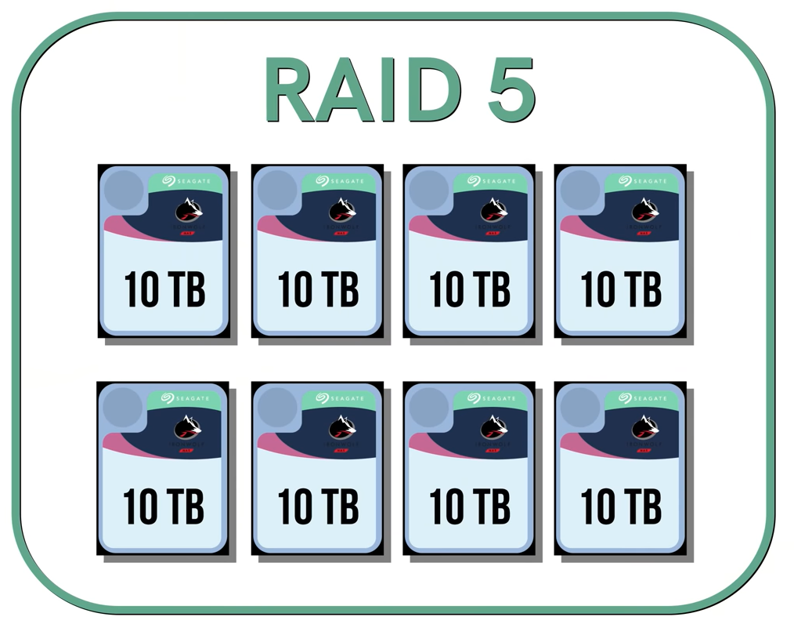
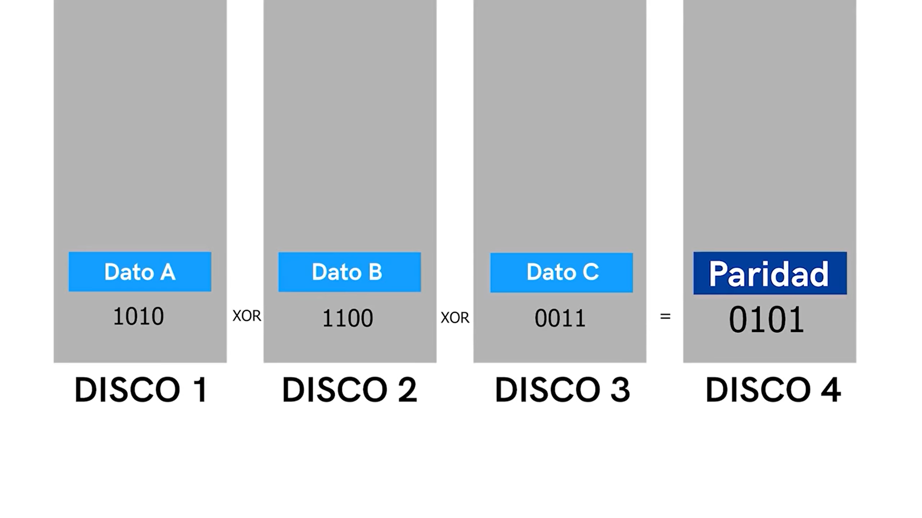
Algoritmo de almacenamientos de datos RAID 5
RAID 5 es uno de los niveles de almacenamiento de datos más común. Requiere al menos 3 unidades de disco duro, pero puede trabajar con hasta 16. Los bloques de datos se dividen en las unidades y en una unidad se escribe la suma de comprobación de paridad de todos los datos de bloques.

Slide 13





PROGRAMA | DESCRIPCIÓN | IMAGEN
Elastic Search | Es un motor de búsqueda y análisis distribuido, REST, capaz de resolver un número creciente de casos de uso
Hadoop | Es un firework de software de código abierto para almacenar datos y ejecutar aplicaciones en clusters de hardware de productos
Docker | Las empresas utilizan Docker para construir tuberías agiles de entrega de software para enviar nuevas características de forma más rápida y segura
Qlik | ofrece soluciones intuitivas en una plataforma para visualización de datos de autoservicio, aplicaciones analíticas guiada
Apache Saprk | combina un sistema de computación distribuida a través de clusters de ordenadores con una manera sencilla y elegante de escribir programas.

Slide 14
CONCLUSIÓN GENERAL
EQUIPO 5
DIOSELYN PALMA HERNANDEZ
ADRIANA ALONSO CUSTODIO
Notes:
El título debe ser específico y directo. Use el subtítulo para proporcionar el contexto específico del discurso.
- El objetivo debería ser llamar la atención del público, algo que puede hacer con una cita, una estadística sorprendente o un hecho. No es necesario que incluya este dato llamativo en la diapositiva.

Slide 15
CONCLUSIÓN
En esta lectura nos muestra la organización de gestión de datos desde el enfoque de la arquitectura empresarial en donde se tomaron en cuenta objetivos estratégicos y visión de la organización para obtener un modelo. Las tecnologías de la información (TI) han sido un factor de vital importancia para el desarrollo de la comunicación, la medicina, el comercio, la ingeniería entre otros. En cuanto mas vamos avanzando en tecnologías, surge la necesidad de operar de maneras mas dinámicas y utilizar nuevos modelos de negocios, que se adaptados a la situación. Las Ae es un programada gestión continuo que nos proporciona un enfoque mas estratégico e integrado para con la adecuada capacidad para planificar recursos. Las AE nos ayudara a identificar brechas en las líneas de desempeño de las actividades.

